Slide 1
Mitel MiVoice Office 400
Produktpräsentation
Mai 2015

Slide 2
Inhaltsverzeichnis
Einführung
Portfolio-Übersicht
Highlights & Specials

Slide 3
Eine einzige Lösung für Ihre Anforderungen
MiVoice Office 400, die moderne IP Business Kommunikationslösung für Unternehmen mit bis zu 600 Nutzern.
MiVoice Office 400 erfüllt die Anforderungen nach Unified Communication, Collaboration, Multimedia und umfassenden mobilen Lösungen.
MiVoice Office 400 bringt Ihre Geschäftskommunikation auf ein höheres Niveau.
MiVoice Office 400 als offenes System basiert auf globalen Standards.
Mitel unterstützt Migrationslösungen für die installierte Basis.

Slide 4
Highlights der MiVoice Office 400
Ausgezeichnete Vernetzungsmöglichkeiten
Wirtschaftliche Kommunikationslösung für 4 bis 600 Nutzer
Integrierte HD Video, Unified Communications, Collaborative & Multimedia Services und Mobilitätslösungen
Große Auswahl an anwenderfreundlichen Tisch-, Schnurlos- und Video-Telefonen sowie Softphones
Offene Standards bieten Flexibilität und Interoperabilität
Investitionsschutz und niedrige TCO
Notes:
Each bullet point is explained more in details in the next slides
Aastra 400 offers users the most effective and appropriate way to communicate, depending on purpose and location:
- Variety of phones
Mobility solution
Video and UCC
Low TCO:
Solution is highly modular and scalable
Easy and fast installation
Efficient maintenance
High quality and reliability

Slide 5
MiVoice Office 400: Portfolioübersicht
Applikationen & vertikale Märkte
Multimedia & vertikale Märkte
Telefone & Mobilität
Service-Qualität & Management
Kommunikations-server
Eine Gesamtlösung

Slide 6
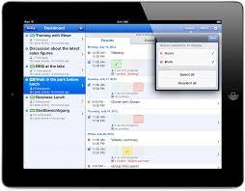
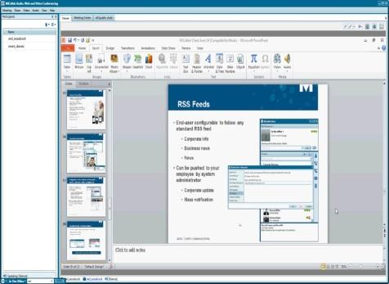
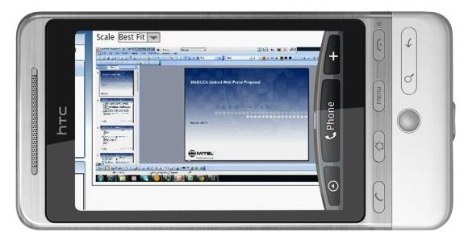
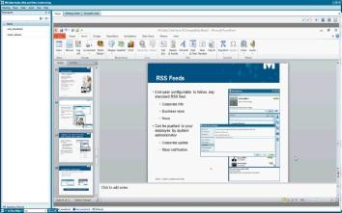
Applikationen
Audio, Web und Video Konferenzen
Contact Center: Integriert oder voll ausgestattete eigenständige Lösung
Vermittler: telefonbasiert, PC-basiert mit zusätzlichem Telefon, PC-basiert mit VoIP
Softphones mit Video, Anwesenheitsmanagement und Chat
CTI Clients mit Anwesenheits-management und UC
Directory Server
Services:
Telefonbuchintegration
Gebäudeautomation
Click-to-call
Fax-Service
Ihre Vorteile:
Intuitives und einheitliches Bedienkonzept
Kundenorientiert
Basiert auf offenen Standards
Einfache Integration, Administration und Verwaltung
Maßgeschneiderte Lösungen
Notes:
Audio, Web and Video Collaboration : MiCollab AWV Conferencing 6.1 & R4.0
Contact centers: embedded (Mitel 400 Call Center) and full featured standalone (MiCC as of September 2015)
Operators : phone based (5380 / 5380 IP) , PC based with side phone, PC based with VOIP (MiVoice 1560 PC Operator )
Softphones with video, presence and chat (BluStar for PC, IOS and Android, MiVoice 2380 Softphone )
CTI Clients with presence and UC (BluStar for PC, Mitel Dialer, Mitel Office Suite, Mitel Business CTI )
Directory servers (Mitel MetaDirectory, OIP exchange connection, OIP Directories)

Slide 7
Vertikale Lösungen
MiVoice Office 400 deckt die Anforderungen vieler Branchen ab:
Hotel und Tourismus: Mitel 400 Hospitality Package
Gesundheitswesen
Alarmierung, Benachrichtigung und Schwesternruf
Abrechnung
Industrie
Gebäudesteuerung und -automation
Personenschutz
Aktivitäts- und Maschinenüberwachung
Lokalisierung
Öffentliche Gebäude
Panikalarm
Evakuierung

Slide 8
Vertikale Märkte – Kundenvorteile
Die vertikalen MiVoice Office 400 Lösungen verbessern die Kommunikation:
Integration der Kommunikation in bestehende Businessprozesse
Kosten- und Zeitersparnis
Kürzere Prozesse
Hohes Sicherheitsniveau
Branchenlösungen mit MiVoice Office 400:
Geschäftsorientiert
Intuitiv und konsistent
Nahtlose Integration in bestehende Infrastrukturen
Basierend auf offenen Standards
Einfache Integration in die zentrale Administration und Verwaltung

Slide 9
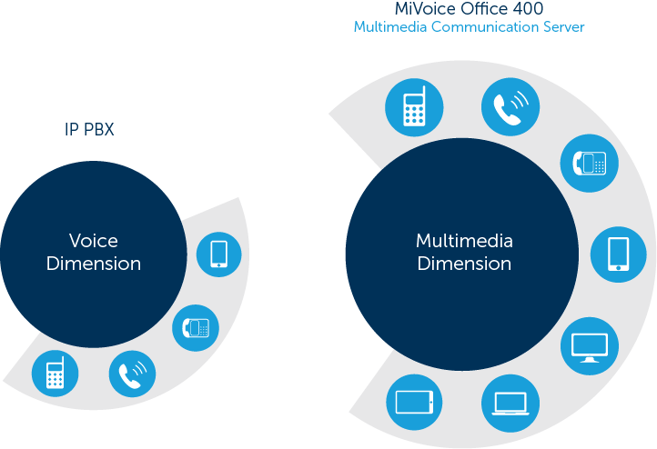
Von Sprache zu Multimedia
Notes:
Mitel BluStar marks a new era in enterprise communications – available immediately.
It elevates business communication to a new level across a choice of devices, providing a consistent user experience by using video as the key driver.
Multimedia is not just a feature added on top of audio – it is a genuine new and powerful communication approach.
It is a breakthrough in companies processes and efficiency which can be compared to the adoption of the email by enterprises in the 90’s.

Slide 10
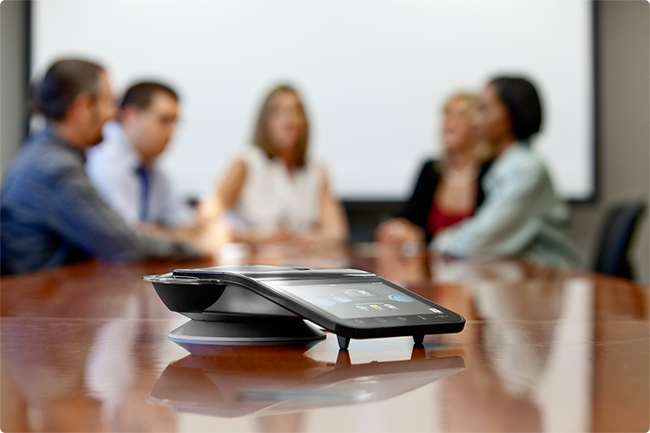
Vorteile von Multimedia
Erhöhte Produktivität der Mitarbeiter
Effiziente Zusammenarbeit von verschiedenen Teams – als würden die jeweiligen Teammitglieder am gleichen Tisch sitzen.
Hochwertiges, intuitives und konsistentes Bedienkonzept
Einfache Implementierung
Reduktion von Kosten und Infrastrukturkomplexität im Vergleich zu anderen Video-Anbietern
Notes:
On the individual point of view, employees are better connected to their company and customers
The companies teams collaborate also better by knowing each other and sharing more information
Images and sound are sharp, phones and clients are easy to use.
Deployment processes are standard and not more complicated compared to normal phones
All communication needs (Multimedia and conventional) are addressed by one unique system = MiVoice Office 400
Compared to existing, dedicated video solutions, less investments are needed: no special rooms, no special servers, etc…

Slide 11
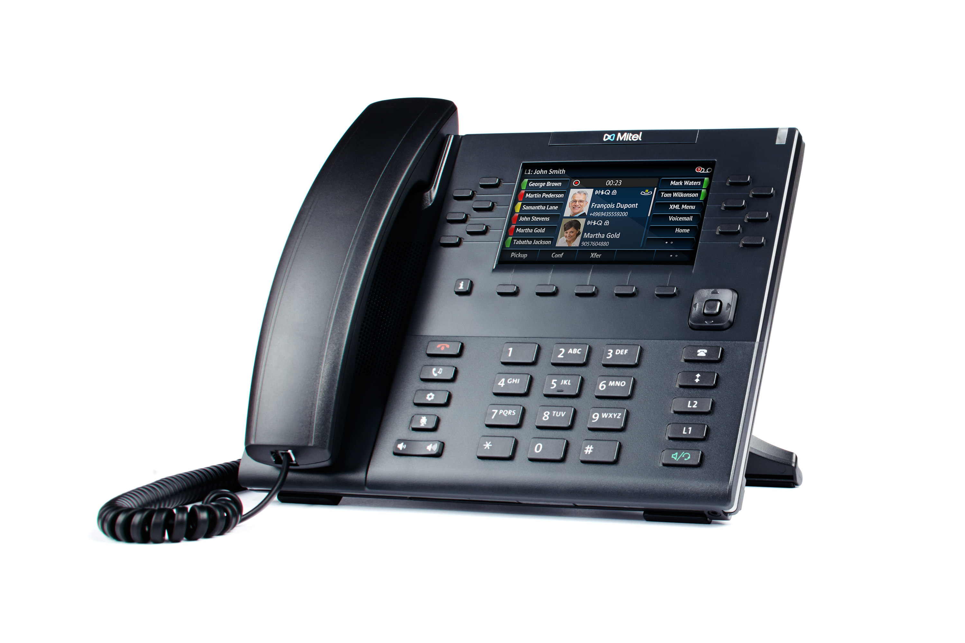
Anwenderfreundliche Endgeräte
Mitel 6800 SIP-Telefone
MiVoice 5300 Digital- und IP-Telefone
Mitel 6710 und 6730 Analogtelefone
MiVoice 5380 Operator
Mitel 600 DECT-Telefone
Mitel Mobile Client
MiVoice Konferenztelefone & MiVoice Video-Telefone
Vorteile
Voll ausgestattete Telefone
Verschiedene Endgeräte, von Standard bis Premium
Anwenderfreundlich
Umfangreiche Personalisierungsmöglichkeiten
Mehrwert durch Self Service Portal
Notes:
Aastra 400 customers can choose between IP, SIP and digital desktop phones.
Even if some communication systems support a multitude of functions, they often fail in delivering them to users due to lack of usability.
Aastra 400 system phones are characterized by context menus with the same operating philosophy over all terminals whether desktop, mobile or soft-client. This make the end-user adoption rate much higher and results in higher productivity gains.
Thanks to an extensive and complete portfolio, customers will find the right phone for each of his employees – within a range of technologies, designs and comfort levels.
The User-centric approach sets the user experience as the main target - technology and features being only means for reaching this goal.

Slide 12
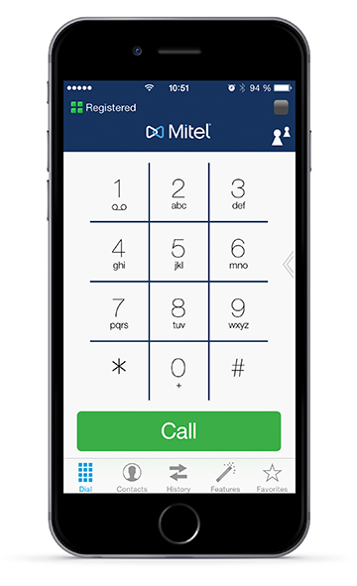
Nahtlose Integration von Mobiltelefonen
Fixed Mobile Convergence (FMC) bietet echte Flexibilität für die tägliche Arbeit - im Büro und unterwegs
Die FMC-Lösung von Mitel integriert mobile Geräte nahtlos in das Kommunikationssystem
Mitel Mobile Client (MMC) bietet:
Komfortabel wie ein Tischtelefon
One Number mit anderen Telefonen
Dual Mode (WiFi/UMTS)
Verzeichnissuche nach Name und nach Nummer
Anwesenheitsinformationen
Sprachverschlüsselung
Trennung privat / geschäftlich (BOYD)
Notes:
Seamless availability on the company premises (DECT, SIP-DECT and WLAN) and outside the company premises (FMC) with professional, integrated mobility solutions.
True mobility is having always access to corporate services and support, flexibility while on the move, and being able to maintain constant contact with the customers enterprise communications infrastructure.

Slide 13
UCC – Integrierte Effizienz
Unified Communications & Collaboration
Verbindet klassische und moderne Kommunikation
Standardisiert die Nutzung verschiedener Dienste (Telefon, Mail, Dokument-Management)
Ermöglicht Skype for Business (Lync)- und Exchange-Integration
Vorteile:
Individuelle und persönliche Kombination von Tools
Effizient und flexibel
Zeitsparend und produktivitätssteigernd
Verbesserter Kundendienst

Slide 14
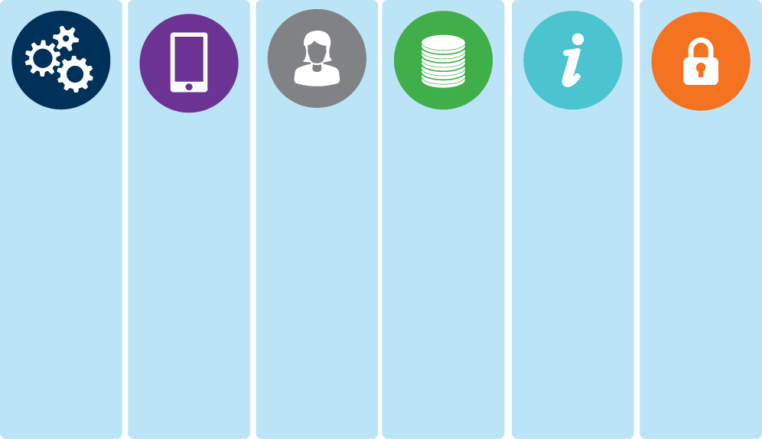
MiVoice Office 400 deckt alle Bedürfnisse ab
Effizienz
Collaborative Services
Anwesenheits-management
One Number
Namenwahl, Kurzwahl
Persönliche, Unternehmens- und öffentliche Telefonverzeichnisse
Vertikale Applikationen
CTI Support 1st / 3rd Party
Mobilität
Immer erreichbar für Kunden und Partner
Beste DECT-Mobilitätslösung
Flexibler Arbeitsplatz
Für Home Office
FMC-Lösung
Kunden-orientiert
Kunden Contact Center
Intelligentes Routing
Professionelle Vermittleransagen
IVR
Wirtschaftlich-keit
Modulare und skalierbare Migrationspfade
Kontrolle der Kommunikationskosten
Nutzung von privaten Datennetzwerken für Voice
Ausgereifte Management Tools
IT Integration
Verwendung von globalen Standards
Schnittstellen zu bestehenden Applikationen und CRM
Eingebauter DHCP Server
Microsoft Outlook und Exchange Integration
Sichere Kommunikation
Medienverschlüsselung
Verschlüsselung von Voicemail-Nachrichten
Gesicherter Zugang für die Systemverwaltung
Qualität, Services & Management

Slide 15
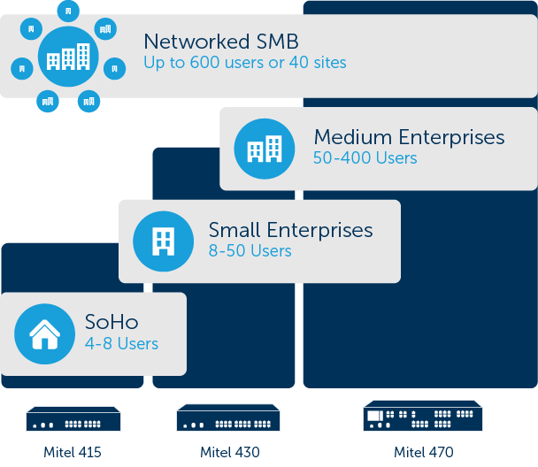
MiVoice Office 400 Systeme

Slide 16
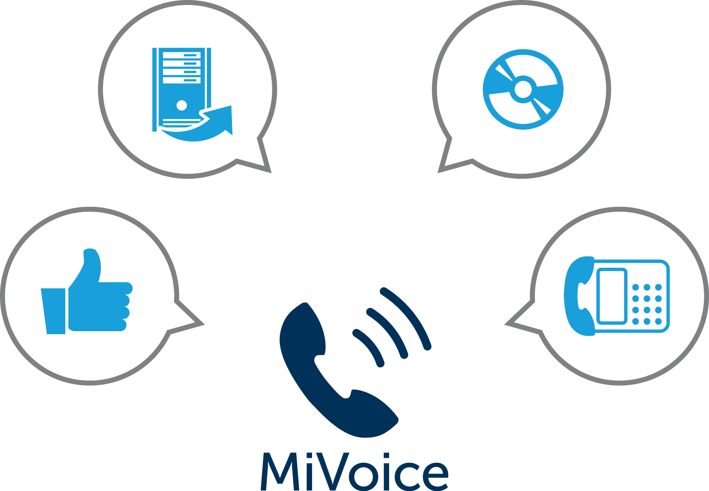
Hochmodular und skalierbar
Modulare und erweiterbare Hardware
Identische Applikationen für 4 bis
600 Nutzer
Kunden-spezifisch
Kostengünstig
Pay per User
Notes:
All MiVoice Office 400 communication servers are modular and scalable thus allowing to scale with evolving customer needs.
Pay per user: most of the MiVoice Office 400 features can be purchased on a ‘per user’ basis, via licences
Modular and Expandable Hardware: MiVoice Office 400 offers high granularity in terms of hardware ports: 1,2,4,8,16,32. The offer depends of course on the kind of interface and the platform. Additionally, DSP resources can be added gradually by stacking standard cards.
Customer tailored: the MiVoice Office 400 Solution can reflect the exact needs of the customer, not more, not less
Cost effective: Customers get exactly what they need, ending in a price competitive and efficient solution.
Same features and phones for 4-600 users: end-users will not notice if the communication server has been changed for an extension – the service level is identical from 4 to 600 users
Same applications for 4-600 users: applications do not depend on the size of the system – the same comfort, feature level and efficiency is provided from 4 to 600 users.

Slide 17
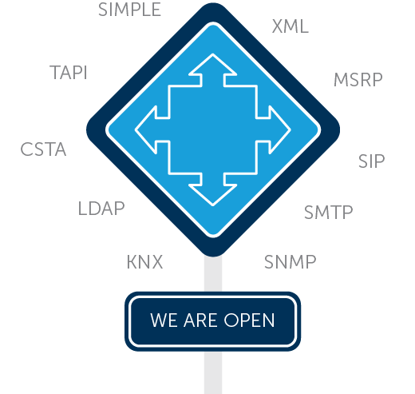
Offene Standards bieten Interoperabilität
MiVoice Office 400 basiert auf Industriestandards und integriert sich reibungslos
in die Geschäftsprozesse
in eine breite Palette zertifizierter Third-Party-Produkte
in Skype for Business (Lync)
In Microsoft Exchange
Ein offener Standard ist der Schlüssel zu Interoperabilität und schützt Unternehmen davor, an eine bestimmte Technologie gebunden zu sein.
Notes:
Customers as well as decision makers with IT-background qualify communication systems also on grounds of their ability to easily integrate with the environment. Provision of interfaces based on industry standards is key for interoperability.
MiVoice Office 400 is consistently based upon global standards like SIP on the trunk and extension side, it supports the LDAP protocol for accessing external directories, features a KNX interface used to connect with building automation and process control systems.
SIMPLE = SIP for Instant Messaging and Presence Leveraging Extensions (simple) is for presence sharing with AMCC and all other kinds of presence based applications like chat,…
MSRP = used for chat
LDAP : MiVoice Office 400 is a LDAP Server !
SNMP : the MiVoice Office 400 can be supervised by standard SNMP clients, together with the other IT appliances or servers
KNX : this world standard allows to steer Industry/Building automations from the Mitel phones.
CSTA III XML: a powerful and modern CTI interface which has been introduced with R2.0.
TAPI 2.1 : well known standard CTI interface

Slide 18
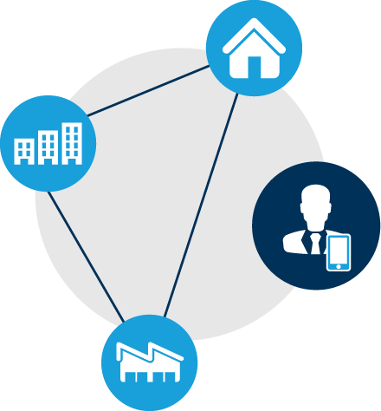
Ausgezeichnete Netzwerkfähigkeit
AIN-Vernetzung – ideal für verteilte Standorte und zur Einbindung von Home-Office Mitarbeiter
Bis zu 40 Netzknoten
Voller Zugriff auf alle Funktionen innerhalb des Netzwerks
Umfangreiche Telefoniefunktionen, unabhängig davon wo sich der Nutzer befindet
Gemeinsame Ressourcen (Vermittler, Applikationen, externe Leitungen, …)
Private SIP-Vernetzung
Bis zu 100 Netzwerkknoten
1000+ Nutzer
Zusammenarbeit mit anderen Mitel Plattformen
Sichere Kommunikation
QSIG Vernetzung
Virtuelles Netzwerk über Public ISDN
Notes:
AIN networking: offers high comfort and functionality. Mitel 470 and Mitel 430 can both act as the AIN master.
SIP Networking: flexible, heterogeneous, large networks, high grade of autonomy of sites. Sites can be MiVoice Office 400, MiVoice MX-ONE, MiVoice 5000 or 3rd party.
Q.SIG: ISDN networking for interconnection to legacy PBXs

Slide 19
Investitionsschutz und niedrige TCO
MiVoice Office 400 passend für jedes Budget
Modulare Hard- und Software – Sie kaufen nur was sie brauchen
Skalierbare Hard- und Software erlauben Erweiterungen des Ausbaus und der Funktionalitäten
Einfache Installation, Konfiguration und Wartung, auch mit Fernzugriff
Investitionsschutz
Wiederverwendung der bestehenden Ausrüstung
Schrittweise Migration zu VoIP, Video und UCC
Laufende zukünftige Entwicklungen
Integration in die IT-Umgebung der Kunden durch offene Standards

Slide 20
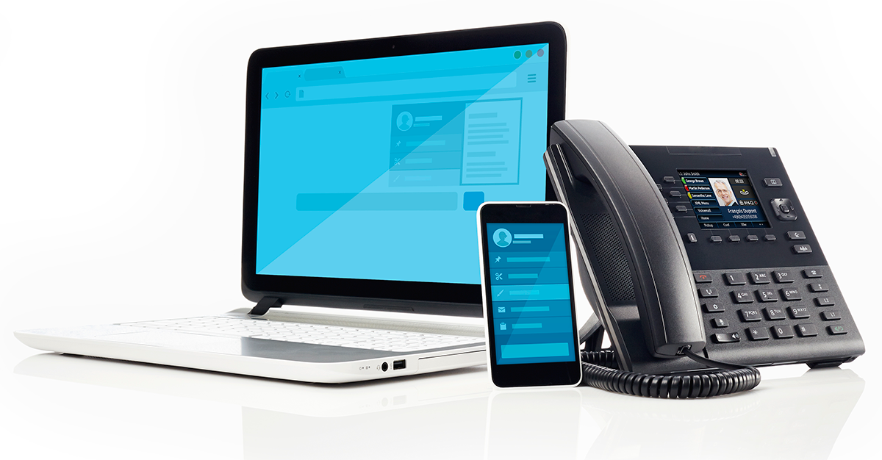
MiVoice Office 400 fördert Ihre Verbindungen
Nutzen Sie eine moderne Lösungen für die Kommunikation in Ihrem Unternehmen:
Unterstützung und Verbesserung von Geschäftsprozessen
Erhöhung und Sicherstellung der Mobilität von Mitarbeitern
Erreichbarkeits- und Präsenzmanagement
Verbesserte Zusammenarbeit
Notes:
Objective for this slide
Establish Mitel’s value proposition. This is “what we do.”
Key messages
We help customers:
make decisions faster
complete projects more effectively
grow revenue faster
reduce operating expenses through better communication and collaboration
Customers can achieve this through choosing to deploy in the cloud, on their premise, or a hybrid configuration.
Script
Mitel helps customers communicate and collaborate with the device of their choice, regardless of location or network. Our solutions can be deployed on-site or in the cloud. You choose.
Collaborate:
We help our customers communicate and collaborate more effectively – in the office, on the road, connected to any network, using any device. Mitel increases engagement between employees, customers, and partners to accelerate decision making. This dynamic improves the quality of decisions, makes it possible to design and launch products or programs faster, accelerates selling cycles and win rates, increases revenue, and decreases expenses. The important impact is improved business performance, by making employees more effective and productive.
Manage the business:
Mitel makes it easy to use real-time and historical data to track trends on how customers and employees engage. This enables measurement of metrics that define how well you are serving customers, managing the supply chain, the activity and productivity of your sales force. Once again, the result is improved business performance.
Mobilize the workforce:
The explosion in adoption of smart mobile devices is changing everything related to how we communicate and work. Today we use our “smart tools” to communicate and collaborate, learn about new products, find creative ways to solve problems, navigate, buy something, or sell something. Work is no longer a place, it is an activity that happens anywhere, at any time. Integrating the mobile worker into the communication and collaboration fabric of the business is essential if a company is going to thrive and capitalize on the productivity benefits that are possible in an always-on always-connected world. Mitel makes this happen and gives you control to fully capitalize on the power of mobility.
Always on:
Communications must be available 24/7, and be easy to deploy, manage and use. Your business relies on it. Mitel systems are highly available, network-resilient, can be geographically dispersed or centralized, and can be deployed with design flexibility that allows for evolving topologies over time without stranding investment along the way. This means much lower lifecycle cost, which comes from flexibility and simplicity.

